Slide 1

中華電信108年第2次從業人員遴選 學經歷及技術能力簡報
日期：108年3月14日
報告人：李鈺新

Slide 2
大綱
家庭介紹
學歷
研究專長
工作經歷
熟悉工具與興趣

Slide 3

家庭介紹
親屬別 | 姓名 | 服務機關 | 是否在職 | 備註
父親 | 李朝聰 | 捷采印刷 | 是
母親 | 沈秀桂 | 捷采印刷 | 是
妹妹 | 李佳諭 | 旭福科技 | 是
Notes:
3

Slide 4
學歷
學位 | 學校名 | 所(科系)別 | 起訖時間 | 平均成績
博士
碩士 | 國立臺灣師範大學 | 資訊工程 | 2012 /9 -2014/8 | 74
大學 | 國立台灣科技大學 | 資訊工程 | 2008/9 - 2012/7 | 91
Notes:
4

Slide 5
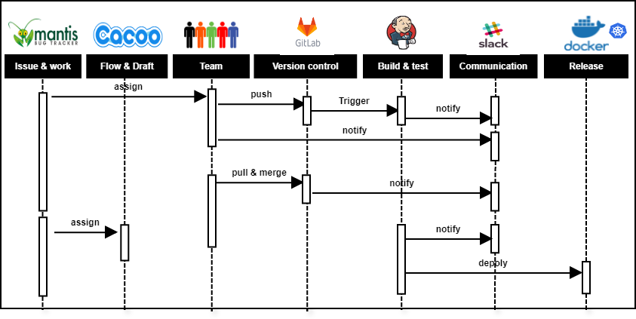
研究專長
Notes:
不想浪費時間在 一些routine job上 所以把能自動化的都自動化. Mantis: 分配並記錄工作項目
Cacoo: 流程圖，架構圖，前端藍圖
Gitlab，SVN: code版本控管
Jenkins: 自動建置，自動部屬到測試機
Slack: 團隊溝通分享，接收系統通知
Docker: Docker 属于 Linux 容器的一种封装 ,将应用程序与该程序的依赖，打包在一个文件里面。 运行这个文件，就会生成一个虚拟容器。程序在这个虚拟容器里运行 , 有了這個就無須在意機器的作業系統
K8s: Kubernetes是用於自動部署、擴展和管理容器化應用程式的開源系統
5

Slide 6
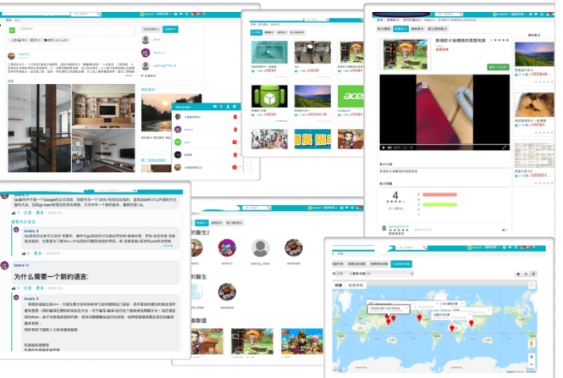
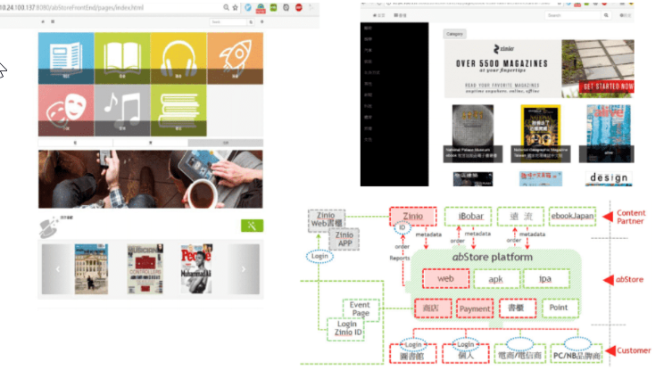
研究專長
A platform for communicating technology, videos, products, and activities to each other. Language: Go, Java, JS, CSS, HTML Framework: Gin, SpringMVC, Hibernate, Angular2, Bootstrap, Druid, React, Jasmine Other: MySql, MongoDB, Elastic search, RabbitMQ, Docker, k8s, Jenkins, Tomcat7, Jemeter, Aws Role: Architecture design, Back-end, Machine management. | A platform for channel vendors to sell books. Currently channel vendors have Zinio , Ibobar, Taiwan Cloud Library. Language: Java, JS, CSS, HTML, Android Framework: SpringMVC, Hibernate, Angular2, Bootstrap, Druid, React, Jasmine Other: Mysql, Solr, Jemeter, Tomcat7, Jenkins Role: Front-end(Web,Android), Back-end, Machine management .
Notes:
內部分享平台:
6

Slide 7
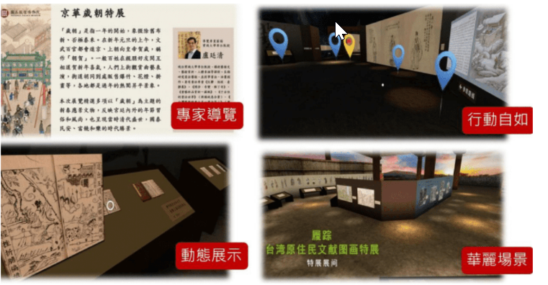
研究專長
Language: Unity3D, Java, JSP, CSS, HTML Framework: SpringMVC Other: MSSQL, Tomcat7 Role: Front-end(Unity3D), Machine management
Notes:
7

Slide 8
工作經歷
Supervisor Engineer, September 2018 - present
CI / CD development execution. Leading the engineering team (about 3 people). Requirements analysis, architecture design, database structure design.
Project Manager, September 2017 - September 2018
Back-end program development, machine management. Product process design and execute risk management.
Senior Software Engineer, October 2016 - August 2017
Third-party API concatenation, assisting colleagues to debug. Company internal technology sharing.
Software Engineer, October 2014 - August 2016
Front-end program development, android app development. New technology import.
Notes:
8

Slide 9
熟悉工具與興趣
熟悉工具 | 程式語言 : go, java 資料庫 : mysql , mongo 機器 : aws, acer-edc 版控 : git(gitlab) 作業系統 : window, ubuntu, 容器及管理 : kubernates, docker 開發工具 : visual studio code , eclipse, intellij 團隊溝通 : slack 項目管理 : mantis
興趣 | 動態: 健身, 登山, 戶外走走(山上,海邊) 靜態: 逛PTT, 美劇, Youtube, 新技術
Notes:
9

Slide 10
報告完畢，感謝聆聽

